Slide 1

Розвиток Особистості: Самореалізація, Цінності та Громадянська Позиція
У цій презентації ми розглянемо ключові аспекти розвитку особистості: самореалізацію, життєві цінності та громадянську позицію. Ці складові формують фундамент для повноцінного життя та відповідального громадянства.
Обговоримо види здібностей, ієрархію цінностей, а також приклади активного громадянського опору як прояву соціальної відповідальності.

Slide 2

Поняття Самореалізації
Визначення
Значення
Самореалізація — усвідомлення та розкриття власного потенціалу через діяльність, що приносить задоволення і розвиток.
Вона сприяє внутрішній гармонії, підвищенню самооцінки і формує стійкість до життєвих викликів.
Шляхи
Самореалізація відбувається через творчість, професійне зростання, мандри та соціальну активність.

Slide 3
Види Здібностей Особистості
Інтелектуальні здібності
Творчі здібності
Практичні здібності
Пов'язані з аналітичним мисленням, логікою, пам'яттю, здатністю до навчання і вирішення складних завдань.
Виявляються у здатності до створення нового, нестандартного мислення, художніх та інноваційних процесах.
Управлінські, комунікативні та організаційні навички, необхідні для реалізації ідей на практиці.

Slide 4

Життєві Цінності: Ієрархія та Роль
Базові цінності
Соціальні цінності
Життєво необхідні: здоров’я, безпека, сім’я, дружба.
Свобода, справедливість, повага, відповідальність перед суспільством.
Духовні цінності
Мораль, саморозвиток, внутрішня гармонія, сенс життя.

Slide 5




Формування Громадянської Позиції
Свідомість прав і обов’язків
Активна участь
Усвідомлення своїх конституційних прав та обов’язків перед державою та суспільством.
1
Участь у громадському житті: волонтерство, вибори, громадські ініціативи.
2
Повага до демократичних цінностей
4
Відповідальність
3
Прийняття відповідальних рішень, що впливають на громаду і країну.
Толерантність, діалог, захист прав людини.

Slide 6
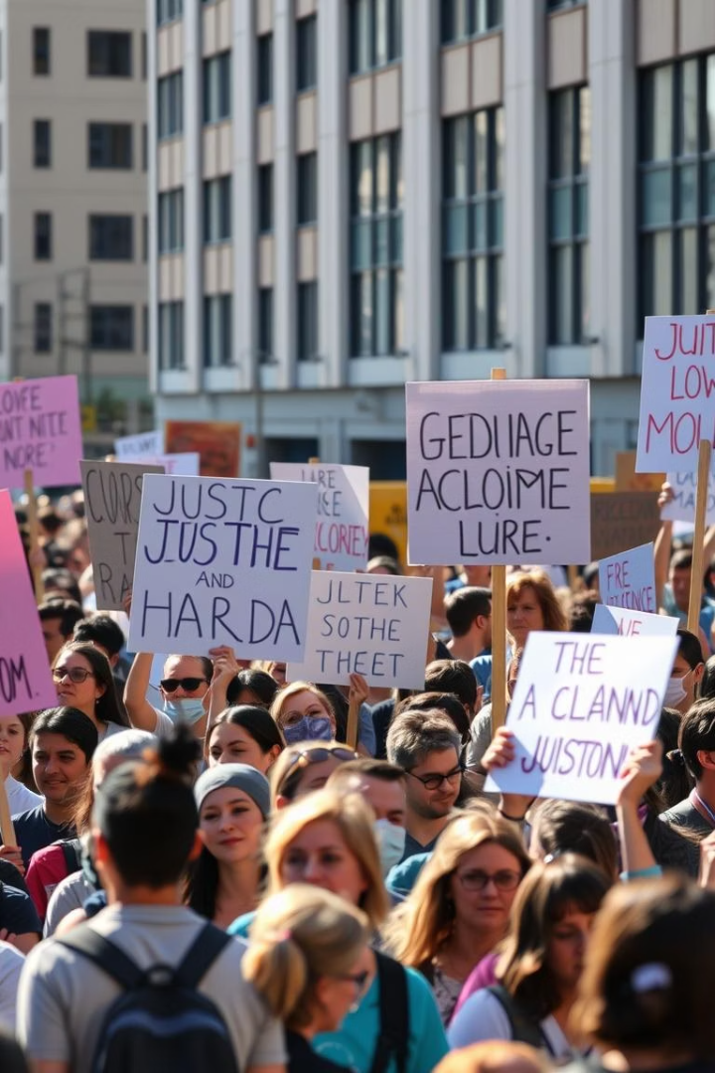




Приклади Громадянського Опору
Масові мирні акції
Колективний вираз незгоди через демонстрації та мітинги.
Громадянська непокора
Свідоме порушення законів або наказів, які вважаються несправедливими.
Інформаційні кампанії
Поширення знань для мобілізації суспільної підтримки.
Підтримка жертв репресій
Забезпечення допомоги та солідарності з постраждалими активістами.

Slide 7
Взаємозв’язок Самореалізації та Громадянської Позиції
Особистісне зростання
Соціальна відповідальність
Самореалізація розвиває впевненість і цінності, які стають основою громадянської активності.
Розвинені здібності спонукають до участі у побудові кращого суспільства.
Громадянська позиція — це не тільки зовнішня діяльність, а й відображення глибокої внутрішньої гармонії і ціннісної орієнтації.

Slide 8

Ключові Висновки та Наступні Кроки
Самореалізація
Цінності
Процес розкриття потенціалу забезпечує життєву цінність і стабільність.
Вони формують моральний компас і напрямок особистого розвитку.
Громадянська позиція
Виявляється через активну участь і відповідальність у суспільстві.
Наступні кроки: вивчати приклади активного громадянства, розвивати власні здібності та свідомо формувати ієрархію цінностей для особистісного і суспільного прогресу.

